Slide 1
স্বা
গ
ত
ম

Slide 2
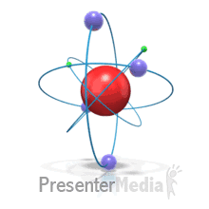
মোঃ আলকাছ মিয়া
প্রভাষক, পদার্থবিজ্ঞান
ফিরোজ মিয়া সরকারি কলেজ
আশুগঞ্জ, ব্রাহ্মণবাড়িয়া
Email:
alkasmia1984@gmail.com
পদার্থবিজ্ঞান দ্বিতীয় পত্র
শ্রেনি- একাদশ/দ্বাদশ
অধ্যায়- দ্বিতীয় (স্থির তড়িৎ)
সময়-৫০মিনিট

Slide 3
A
A বিন্দুর চার্জের চতুর্দিকে যে স্থান জুড়ে কোন চার্জিত/অচার্জিত বস্তুর উপর আকর্ষণ/বিকর্ষণ ক্রিয়া করে সে স্থানকে বলা হয়?
কতকগুলো মার্বেল পৃথিবী পৃষ্ঠে ফিরে আসা এবং কতকগুলো মার্বেল পৃথিবী পৃষ্ঠে ফিরে না আসার কারণ কী?
কতকগুলো চার্জ A বিন্দুর চার্জ দ্বারা আকৃষ্ঠ এবং কতকগুলো চার্জ আকৃষ্ঠ না হওয়ার কারণ কী?
পৃথিবীর চতুর্দিকে যে স্থান জুড়ে কোন বস্তুর উপর আকর্ষণ ক্রিয়া করে সে স্থানকে বলা হয়?

Slide 4
তড়িৎ ক্ষেত্র

Slide 5
শিখনফল
এ পাঠ শেষে শিক্ষার্থীরা ----------
১। তড়িৎ ক্ষেত্র কী তা বলতে পারবে,
২। বলরেখার মাধ্যমে তড়িৎ ক্ষেত্রের সৃষ্টি ব্যাখ্যা করতে পারবে,
৩। বিন্দু চার্জের জন্য তড়িৎ ক্ষেত্রের প্রাবল্য নির্ণয় করতে পারবে।

Slide 6
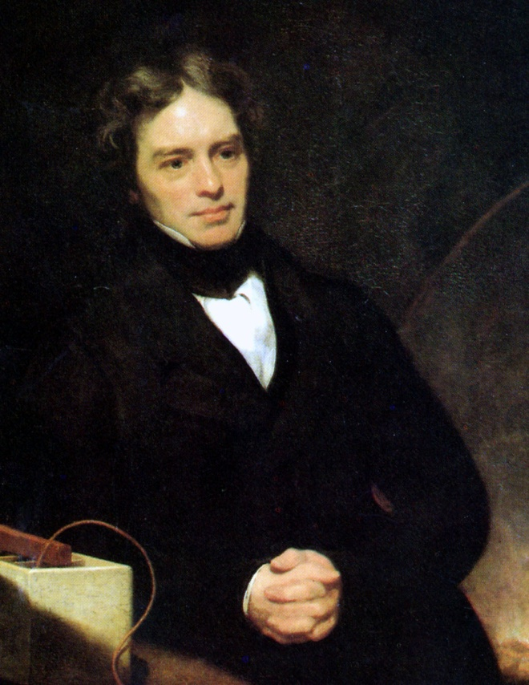
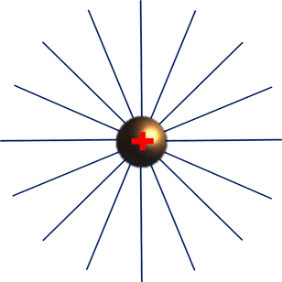
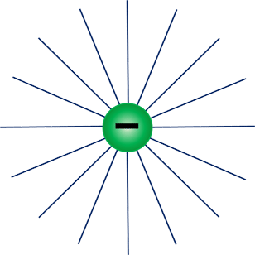
তিনিই তড়িৎ ক্ষেত্রের ধারণা স্পষ্ট করার জন্য তড়িৎ বলরেখার অবতারণা করেন।
মাইকেল ফ্যারাডে
লোকটিকে কী তোমরা চেন?
তড়িৎ ক্ষেত্র ব্যাখ্যায় তাঁর অবদান কী?
চার্জগুলো চারদিকে কি বরাবর বিকর্ষিত হবে?
এই রেখাগুলোকে বলা হয়?
মধ্যের চার্জটি চারপাশের চার্জকে কি করবে?
ধনাত্মাক এবং ঋনাত্মক চার্জের চতুর্দিকে যে অঞ্চল জুড়ে এই আকর্ষণ ও বিকর্ষণ বল ক্রিয়া করে সেই অঞ্চলকে বলা হয়
এভাবে তড়িৎ বলরেখার মাধ্যমে তড়িৎ ক্ষেত্রের সৃষ্টি হয়।
এই রেখাগুলোকে বলা হয়?
মধ্যের চার্জটি চারপাশের চার্জকে কি করবে?
চার্জগুলো চারদিকে কি বরাবর আকর্ষিত হবে?
তড়িৎ ক্ষেত্র ।

Slide 7
একক কাজ
১। তড়িৎ ক্ষেত্র কি?
২। তড়িৎ বলরেখা কীভাবে সৃষ্টি হয়?

Slide 8
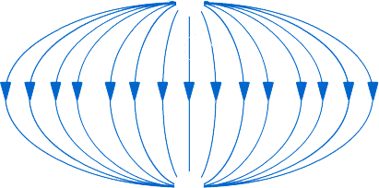
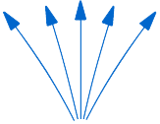
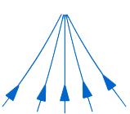
ধনাত্মক ও ঋনাত্মক চার্জের সমন্বয়ে তড়িৎ বল রেখা
বলরেখাগুলো কোথায় থেকে সৃষ্টি হয়ে কোথায় গিয়ে শেষ হচ্ছে?
বলরেখাগুলো পরস্পরকে ছেদ করছে না কেন?
এখানে নিরপেক্ষ বিন্দু কী পাওয়া যাবে?

Slide 9
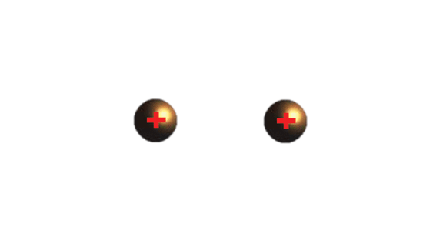
সমজাতীয় চার্জের সমন্বয়ে তড়িৎ বল রেখা
বলরেখাগুলো পরস্পরকে ছেদ করছে কী?
এইবিন্দুটির নাম কী?
নিরপেক্ষ বিন্দুতে আধান স্থাপন করলে তা কোনো বল অনুভব করবে কী?

Slide 10
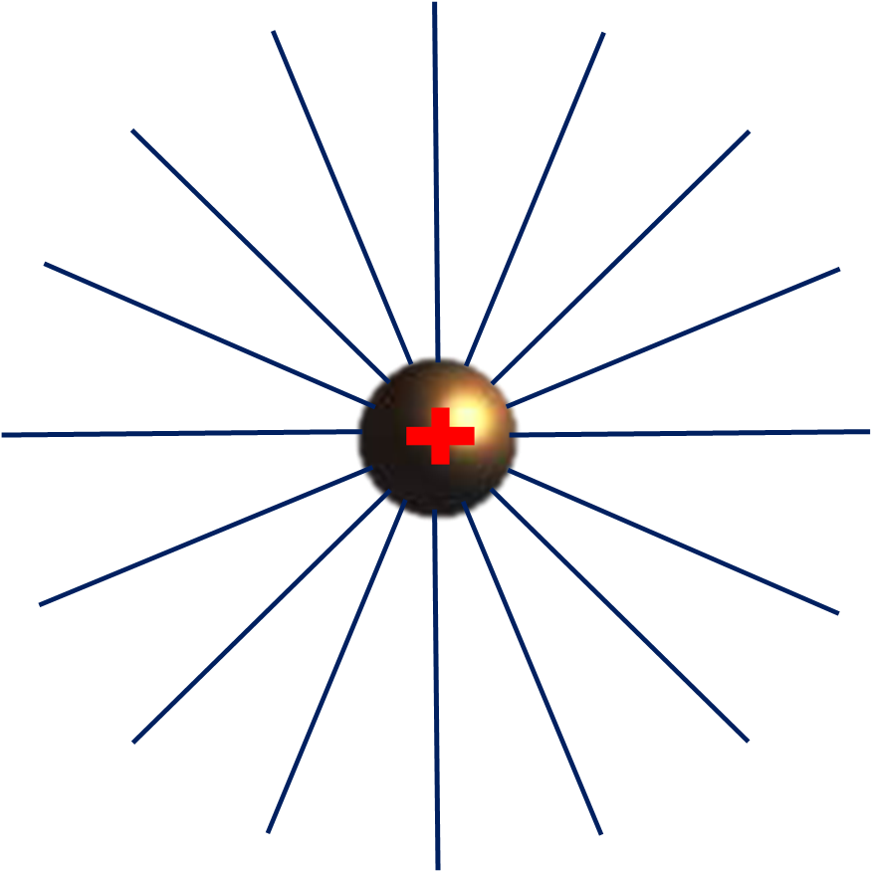
তড়িৎ ক্ষেত্রের তীব্রতা কম-বেশি হয় কেন?
কোন চার্জটিতে তড়িৎ ক্ষেত্রের তীব্রতা বেশি হবে?
চার্জ দুইটিতে বলরেখার সংখ্যা কী সমান?

Slide 11
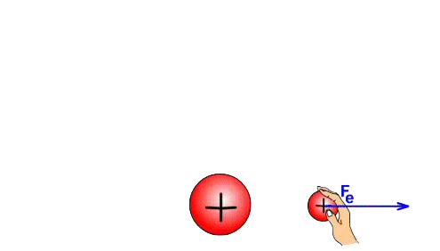
$$90°$$
$$90°$$
$$90°$$
তড়িৎ ক্ষেত্রের তীব্রতা কোনদিকে ক্রিয়া করে?

Slide 12
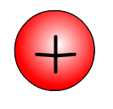
জোড়ায় কাজ
A
B
C
A, B, এবং C বিন্দুতে অবস্থিত মুক্ত একক চার্জগুলোর মধ্যে সৃষ্ট বলরেখা অংকন কর এবং বলরেখাগুলোর বৈশিষ্ট্য লিখ।

Slide 13
তড়িৎ ক্ষেত্রের কোন বিন্দুতে একক ধনাত্মক চার্জ স্থাপন করলে সেটি যে বল অনুভব করে তাকে
তড়িৎ প্রাবল্য বলে ।
$$+1C$$
$$E$$
$$+1C$$
$$+q$$
A

Slide 14
$+q$ চার্জের জন্য সৃষ্ট তড়িৎ ক্ষেত্রে $+q_{0}$ চার্জ স্থাপন করলে যদি সেটি $F$ বল অনুভব করে তাহলে,
তড়িৎ প্রাবল্য, $E=\frac{F}{q_{0}}$
$$+q_{0}$$
$$F$$
কিন্তু চার্জ দুটির মধ্যে পারস্পারিক কুলম্ব বল,
$$F=\frac{1}{4πε_{0}}\frac{qq_{0}}{r^{2}}$$
$∴E=\frac{1}{4πε_{0}}\frac{qq_{0}}{r^{2}}×\frac{1}{q_{0}}$
বা, $E=\frac{1}{4πε_{0}}\frac{q}{r^{2}}$
যা তড়িৎ প্রাবল্যের সমীকরণ।
$$+q_{0}$$
$$+q$$
A

Slide 15
প্রাবল্য, $V$
$R$
$$E=0$$
$$E=0$$
$R$
দূরত্ব, $r$
চার্জিত গোলকের কেন্দ্র হতে দূরত্বের সাথে প্রাবল্যের পরিবর্তনের লেখচিত্রটি কী রূপ হবে?

Slide 16
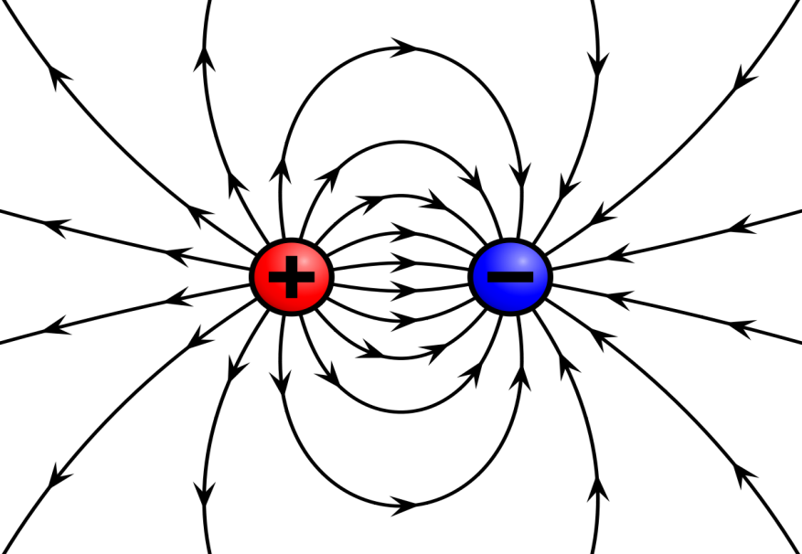
তড়িৎ ক্ষেত্রটির সকল বিন্দুতে প্রাবল্যের মান সমান ও দিক কী একই হবে?
এধরণের তড়িৎ ক্ষেত্রকে বলা হয়...
তড়িৎ ক্ষেত্রটির সকল বিন্দুতে প্রাবল্যের মান সমান ও দিক কী একই হবে?
এধরণের তড়িৎ ক্ষেত্রকে বলা হয়...
অসম তড়িৎ ক্ষেত্র।
সুষম তড়িৎ ক্ষেত্র।
সাধারণত কোন চার্জ হতে বহু দূরে খুব ক্ষুদ্র অঞ্চলকে সুষম তড়িৎ ক্ষেত্র হিসেবে বিবেচনা করা হয়।

Slide 17
$A$ ক্ষেত্রফল বিশিষ্ট কোন পরিবাহীর পৃষ্টে $q$ পরিমাণ চার্জ অবস্থান করলে চার্জের তলমাত্রিক ঘনত্ব,
$σ=\frac{q}{A}$
গোলাকার পরিবাহীর জন্য, $A=4πr^{2}$
তখন, $σ=\frac{q}{4πr^{2}}$
চার্জিত বস্তু
চার্জিত পরিবাহীর পৃষ্টে একক ক্ষেত্রফলে বিদ্যমান চার্জের পরিমাণকে চার্জের তলমাত্রিক ঘনত্ব বলা হয়।
চার্জের তলমাত্রিক ঘনত্ব কী?
চার্জ কোন বস্তুর কোথায় অবস্থান করে?

Slide 18
দলীয় কাজ
চার্জের তলমাত্রিক ঘনত্ব এবং তড়িৎ প্রাবল্যের মধ্যে সম্পর্ক স্থাপন কর।

Slide 19
মূল্যায়ন
১। তড়িৎ ক্ষেত্র কী?
২। তড়িৎ বল রেখা কীভাবে সৃষ্টি হয়?
৩। তড়িৎ বল রেখার বৈশিষ্ট্য লিখ।
৪। তড়িৎ ক্ষেত্রের প্রাবল্য কী?
৫। চার্জ কোন পরিবাহীর কোথায় অবস্থান করে?
৬। সুষম তড়িৎ ক্ষেত্র কী?
৭। চার্জের তলমাত্রিক ঘনত্ব বলতে কী বুঝ?

Slide 20
বাড়ির কাজ
A
B
$$30cm$$
$A$ ও $B$ বিন্দুতে যথাক্রমে $+4C$ ও $+9C$ চার্জ আছে। এদের সংযোজক রেখার কোন বিন্দুতে তড়িৎ প্রাবল্যের মান সমান হবে?

Slide 21
সবাইকে
ধন্যবাদ

